Slide 1
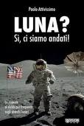
Percorso pluridisciplinare
Silvia Clarizio 3^E
As 2010-2011

Slide 2

Italiano “Alla Luna” G. Leopardi
Storia Razzi,astronavi,satelliti: alla conquista dello spazio
Geografia Stati Uniti
Scienze La Luna
Inglese First steps on the Moon
Francese “Clair de Lune” Victor Hugo
Tecnologia Energia mareomotrice
Educazione Fisica ATP
Arte Surrealismo“Il maestro di scuola” Renè Magritte.
Musica Pop Music (Bruno Mars)
Cittadinanza ONU

Slide 3
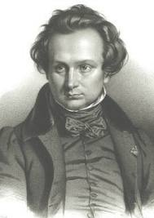
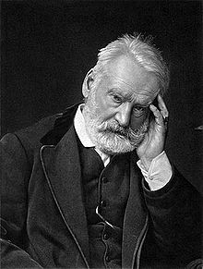
Clair de Lune
La lune était sereine et jouait sur les flots. La fenêtre enfin libre est ouverte à la brise, La sultane regarde, et la mer qui se brise, Là-bas, d'un flot d'argent brode les noirs îlots.
Victor Hugo

Slide 4
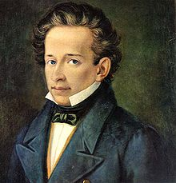
“Alla Luna”
O graziosa luna, io mi rammento
che, or volge l’anno, sovra questo colle
io venia pien d’angoscia a rimirarti:
e tu pendevi allor su quella selva
siccome or fai, che tutta la rischiari.
Ma nebuloso e tremulo dal pianto
che mi sorgea sul ciglio, alle mie luci
il tuo volto apparia, che travagliosa
era mia vita: ed è, né cangia stile,
o mia diletta luna. E pur mi giova
la ricordanza, e il noverar l’etate
del mio dolore. Oh come grato occorre
nel tempo giovanil, quando ancor lungo
la speme e breve ha la memoria il corso,
il rimembrar delle passate cose,
ancor che triste, e che l’affanno duri!
Giacomo Leopardi

Slide 5
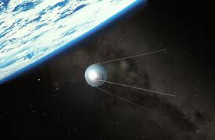
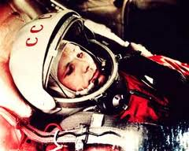
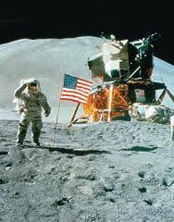
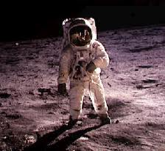
Razzi,astronavi,satelliti: la conquista dello spazio.
Yuri Gagarin, fu il primo uomo a volare nello spazio.
Sputnik, 4 Ottobre 1957
L’astronauta americano Buzz Aldrin durante la missione dell’Apollo 11.
21 Luglio 1969

Slide 6
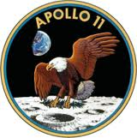
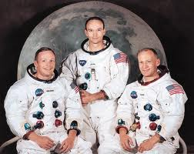
Apollo 11
La missione Apollo 11 fu la prima a portare un essere umano sulla superficie della Luna. Fu anche la quinta missione con equipaggio del programma Apollo.

Slide 7
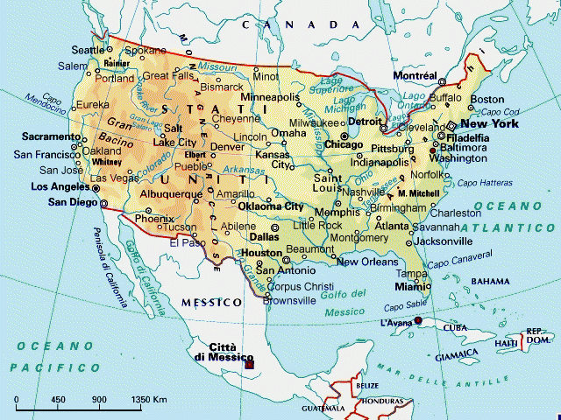
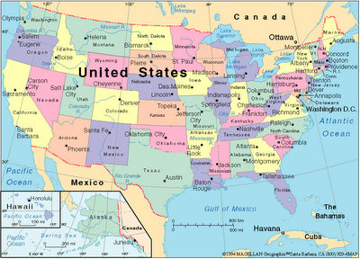
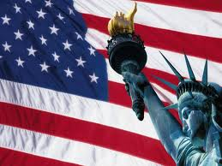
Stati Uniti

Slide 8
La Luna
I moti lunari.
Le fasi lunari.
Ipotesi di formazione della Luna.
Le eclissi.
La struttura della Luna.

Slide 9
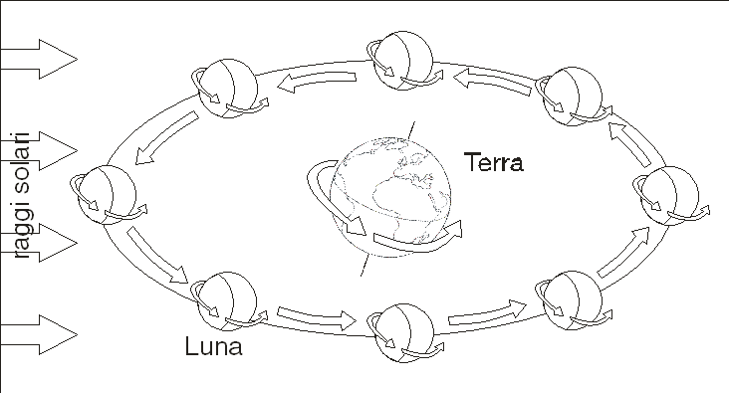
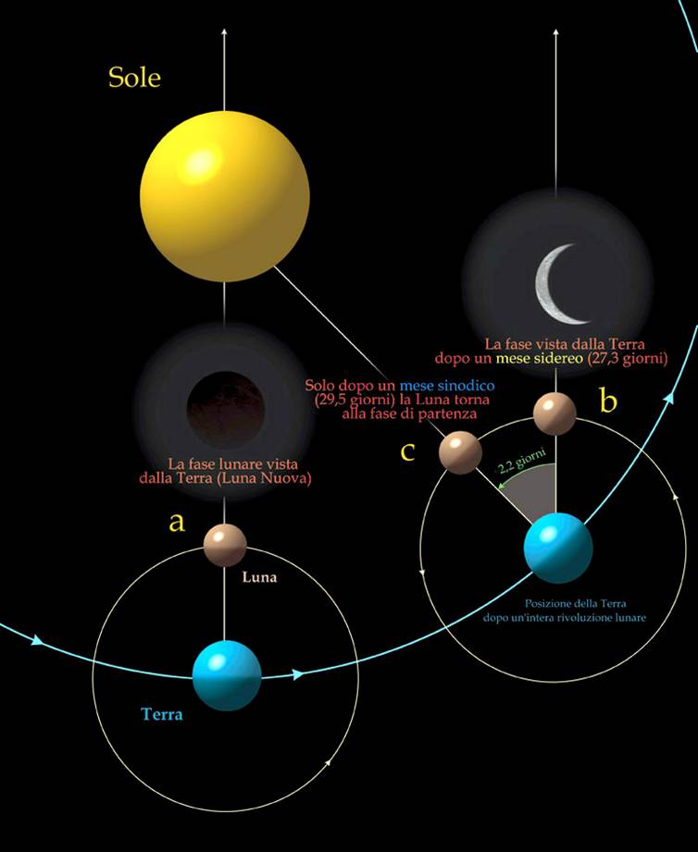
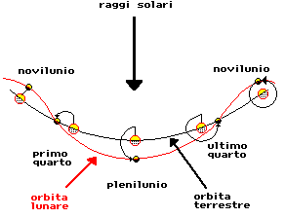
Il moto di rotazione della Luna è il movimento che compie intorno all'asse lunare.
Il moto di rivoluzione intorno alla Terra avviene in senso antiorario.
Il moto di traslazione della Luna
è il movimento che compie, insieme alla Terra, intorno al Sole.

Slide 10
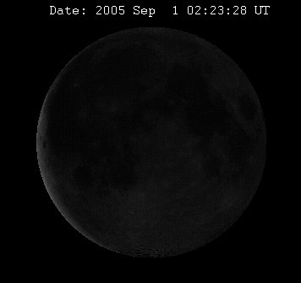
Le fasi lunari sono variazioni d’illuminazione, dovute alla posizione che assume rispetto alla Terra e alla diversa esposizione ai raggi solari.

Slide 11
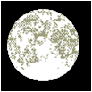
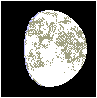
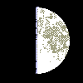
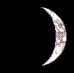
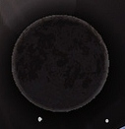
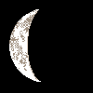
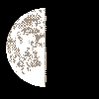
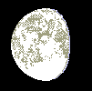
Luna Piena o Plenilunio: dalla parte opposta del Sole, la Luna è completamente illuminata.
Gobba crescente: la posizione del disco illuminato ammonta a oltre metà.
Primo Quarto: a 90° dal Sole verso Est la Luna sorge e tramonta sei ore dopo di esso mostrando mezzo emisfero illuminato.
Luna crescente: la Luna mostra un disco parzialmente illuminato per meno della metà che è rivolto verso Ovest.
Luna Nuova: la Luna si trova nella stessa direzione del Sole, perciò tramonta e sorge con esso.
Luna Calante: la frazione illuminata del disco lunare continua a decrescere, mostrando una piccola parte che si trova rivolta verso Est.
Ultimo Quarto: il nostro satellite sta per compiere il suo giro, si trova infatti nuovamente a 90° del Sole, ma questa volta verso Ovest.
Gobba Calante: il disco lunare pare illuminato per oltre metà, ma in fase decrescente.

Slide 12
Come si è formata la Luna?
Fissione
Cattura
Accrezione in orbita
Catastrofe

Slide 13
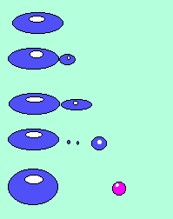
Ipotesi della fissione: la rapida
rotazione della Terra in cui questa
era ancora composta da ma
teriali fusi ha determinato la
fuoriuscita per fissione di mate
riale che avrebbe dato origini-
nato il nostro satellite.
Pro: differente densità dei due corpi (5,5
e 3,3 g/cm3)
Contro: difficoltà dinamiche molto impro
babili che prevedevano una velocità di ro
tazione della Terra inferiore alle 3 ore, ve
locità difficilmente giustificabile.

Slide 14

Ipotesi della cattura: l’attrazione gravitazionale terrestre avrebbe
permesso la cattura della Luna che era precedentemente un corpo
indipendente che si muoveva liberamente nel sistema solare.
Pro: ciò spiega la diversa densità, assumendo un’origine non comune.
Contro: estrema improbabilità statistica del processo di cattura. Inoltre per entrare
in orbita attorno alla Terra, la Luna avrebbe dovuto dissipare molta della propria e
nergia cinetica con un meccanismo assai efficiente, non ancora individuato.
Campioni lunari (Apollo) hanno dimostrato analogo contenuto di isotopi dell’ossige
no delle rocce, il che dimostra che i due corpi devono essersi formati in regioni del
lo spazio non troppo distanti fra loro.
Inoltre la Luna avrebbe dovuto avere un’orbita molto ellittica e instabile rispetto a
quello che si riscontra realmente.

Slide 15
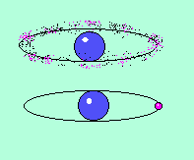
Ipotesi dell’accrezione in orbita:
la Luna e la Terra si sarebbero formate nel medesimo tempo
a partire dallo stesso materiale e nella stessa regione della nebulo
sa primordiale da cui è originato
l’intero sistema solare.
Pro: l’analisi chimica e la datazione delle
Rocce lunari e terrestri non contrasta so
stanzialmente con tale teoria.
Contro: non rende conto della differenza di
densità e composizione chimica.
Inoltre esistono difficoltà nel meccanismo
dinamico che avrebbe originato questo “doppio pianeta”.

Slide 16
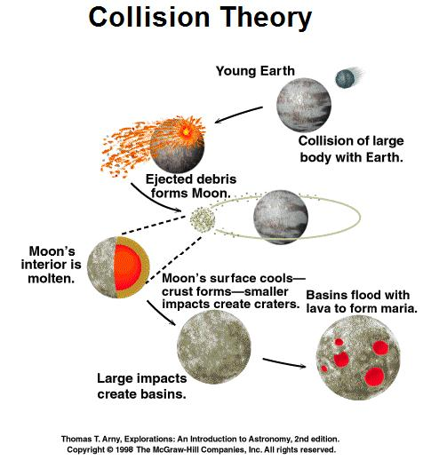
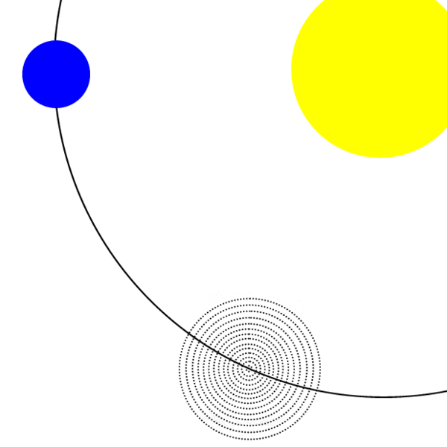
Ipotesi della collisione eccentrica: la Luna si sarebbe formata a seguito del
l’impatto con la Terra di un planetoide delle dimensioni di Marte.
Pro: stessa composizione del mantello simile a quello terrestre, con fusione di entrambi i nuclei.
Questa ipotesi è l’unica che risolve sia i problemi di diversa composizione chimica, sia quelli di
natura dinamica.
Contro: estrema improbabilità statistica circa la collisione fra due corpi così grandi.

Slide 17
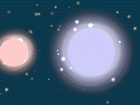
LE ECLISSI
L'eclissi è un evento astronomico che avviene quando un corpo celeste si colloca tra una sorgente di luce e un altro corpo. Per quanto riguarda la Luna
Esistono vari tipi di Eclissi:
Eclissi lunare totale
Eclissi lunare parziale
Eclissi lunare penombrale

Slide 18
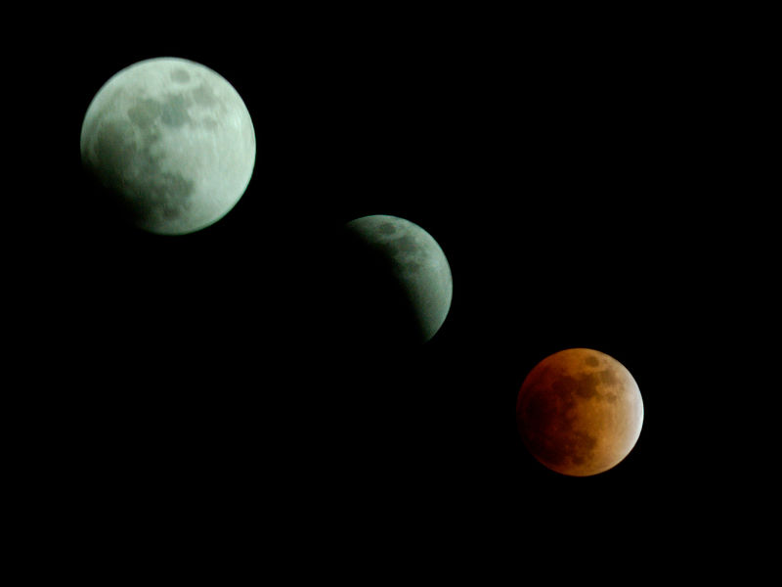
ECLISSI LUNARE TOTALE
Un'eclissi lunare totale si verifica quando la Luna transita completamente attraverso l'ombra della Terra. La Luna attraversa prima la penombra, poi l'ombra e infine, dopo esserne uscita, interessa di nuovo la fascia penombrale.

Slide 19
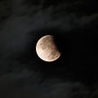
ECLISSI LUNARE PARZIALE
Un'eclissi lunare parziale si verifica quando la Luna non è abbastanza vicina all'eclittica da poter transitare per l'intera ombra terrestre, quindi viene occultata solo in parte mostrando un profilo falcato. È di minore interesse scientifico rispetto alle totali.

Slide 20
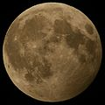
ECLISSI LUNARE PENOMBRALE
Un'eclissi lunare penombrale si verifica quando la Luna transita solo ed esclusivamente per la penombra della Terra, senza essere occultata dall'ombra: il fenomeno si mostra poco appariscente. Potrebbe essere visibile una piccolissima parte dell'ombra, ma solo se la Luna transita completamente all'interno della penombra: in questo caso, l'eclissi penombrale è totale; se invece ne viene oscurata solo una parte, l'eclissi penombrale è parziale. Come per le eclissi d'ombra esiste ugualmente una grandezza (magnitudo) penombrale.

Slide 21
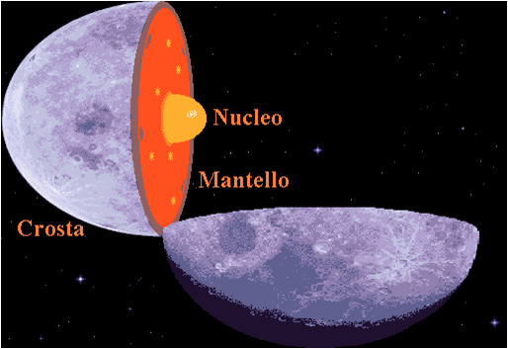
LA STRUTTURA DELLA LUNA
La Luna è un corpo differenziato,essendo composto da una crosta, un mantello e un nucleo, geologicamente diversi.
*La crosta è la parte più esterna della Luna. Si trova appena al di sopra del mantello.
*Il mantello è la zona immediatamente inferiore alla crosta e circonda il nucleo. E’ formato da materiale roccioso.
*Il nucleo è la parte più intera della Luna. E’piccolo e ferroso.

Slide 22
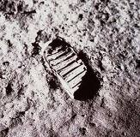
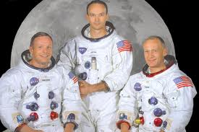
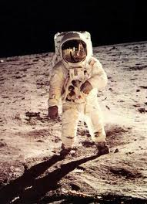
First steps on the Moon
July 1969

Slide 23

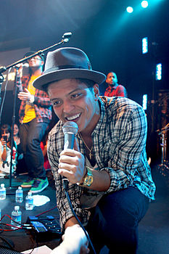
POP MUSIC
Il termine pop nacque negli anni venti come abbreviazione di popular music. Con lo sviluppo della radio, dell’editoria musicale, dell’industria discografica, il termine popular ha assunto significati autonomi rispetto alle forme musicali tradizionalmente intese come appartenenti alla “musica popolare”. La popular music è definibile come musica fatta per la gente e musica fatta dalla gente. I due generi principali che costituiscono la popular music sono la pop music e il rock. Il pop si è affermato come musica di facile ascolto e di intrattenimento, mentre il rock ereditando il portato dell’eversione rock & roll, si è conquistata un identità contro culturale e underground.
Bruno Mars, nome d’arte di Peter Gene Hernandez (Waikiki 8 ottobre 1985) è un cantante pop e produttore discografico statunitense. Tra i suoi più grandi successi ricordiamo “Just the way you are”, “Grenade”, “Talking to the moon” e “The lazy song”.

Slide 24
IL SURREALISMO
Il surrealismo è un movimento culturale molto diffuso nella cultura del novecento che nasce in opposizione al Dadaismo. Ha coinvolto tutte le arti visive ma anche letteratura e cinema, quest'ultimo nato negli anni venti a Parigi. Il movimento ebbe come principale teorico il poeta Andrè Breton, che canalizzò la vitalità distruttiva del Dadaismo. Breton fu influenzato dalla lettura dell'interpretazione dei sogni Freud del 1899; dopo averlo letto arrivò alla conclusione che era inaccettabile il fatto che il sogno (e l'inconscio) avesse avuto così poco spazio nella civiltà moderna e pensò quindi di fondare un nuovo movimento artistico e letterario in cui il sogno e l'inconscio avessero un ruolo fondamentale. Nacque così il surrealismo.
Il surrealismo ha tre tematiche principali:
- AMORE, inteso come fulcro della vita
- SOGNO E FOLLIA, considerati i mezzi per superare la razionalità
- LIBERAZIONE, dell' individuo dalle convenzioni sociali.
Renè Magritte è considerato uno dei maggiori esponenti del surrealismo in Belgio.

Slide 25
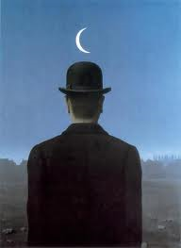
Renè Magritte
René François Ghislain Magritte (Lessines, 21 novembre 1898 – Bruxelles, 15 agosto 1967) è stato un pittore belga. Insieme a Paul Delvaux è considerato il maggiore esponente del Surrealismo in Belgio e uno dei più originali esponenti europei dell'intero movimento. Nato a Lessines, Belgio, nel 1898,da giovane si trasferì più volte con la famiglia: nel 1910, all'età di 12 anni, si trasferono a Châtelet, dove sua madre Adeline due anni dopo, nel 1912, morì gettandosi nel fiume Sambre; fu ritrovata annegata, con la testa avvolta dalla camicia da notte; questo fatto rimase particolarmente impresso in alcuni dipinti come L'histoire centrale, Les amants e "le fantasticherie del passeggiatore solitario". Nel 1916 si iscrive all'Accademia di Belle Artidi Bruxelles, città dove la famiglia si trasferisce nel 1918. Muore nel suo letto il 15 agosto dell'anno successivo a Bruxelles poco dopo la comparsa di un improvviso cancro del pancreas. Viene sepolto nel cimitero di Schaerbeek.
Una delle sue opere più significative è ”Il maestro di scuola”.

Slide 26
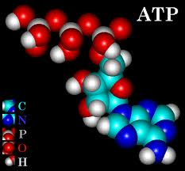
ATP
ATP sta per Adenosintrifosfato, è una molecola considerata come portatrice di energia che serve a ricaricare le cellule di "carburante" per svolgere funzioni vitali e non necessarie alla vita. E’ composta da tre parti: uno zucchero, una base azotata e tre atomi di fosfato che sono quelli che vengono trasferiti dall'ATP ad altre molecole in modo che l'atp diventi ADP e le molecole accettrici si carichino di energia. l'ATP a sua volta viene rigenerata dallADP e da molecole di P (fosfato) grazie a reazioni catabolite (distruzione di molecole complesse) che forniscono energia.

Slide 27
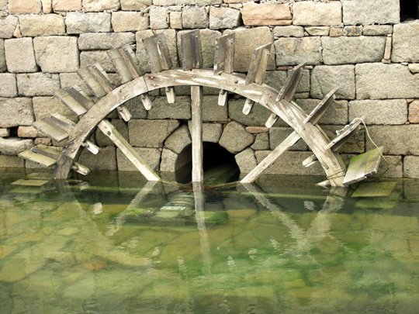
L’ENERGIA MAREOMOTRICE
L'energia mareomotrice è quella ricavata dagli spostamenti d'acqua causati dalle maree, che in alcune zone del pianeta possono raggiungere anche i 20 metri di ampiezza verticale.
L’energia cinetica è l’energia posseduta da un corpo in movimento. Nella centrale maremotrice si sfrutta lo spostamento dell’acqua convogliata in un condotto per azionare la turbina. L’energia meccanica è data dal lavoro che una macchina motrice può compiere. L’energia elettrica: quando agli estremi di un conduttore (ad esempio un filo di rame) si applica una differenza di potenziale, si crea un campo elettrico; gli elettroni liberi di muoversi (legame metallico), soggetti all’azione del campo elettrico, determinano un flusso ordinato di cariche che determina la corrente elettrica. Già nell’antichità si cercò di sfruttare questo tipo di energia, mediante la costruzione di "mulini a marea". Infatti le popolazioni della Bretagna (Francia) seppero sfruttare questa fonte energetica fin dal XIV secolo per mezzo dei mulini a marea particolarmente numerosi in quel luogo. Costruiti all’estremità delle baie o negli estuari funzionavano con la bassa marea rilasciando l’acqua imprigionata durante l’alta marea dietro un muro di contenimento. L’acqua veniva raccolta, durante il flusso, in un piccolo bacino, che veniva in seguito chiuso con una paratia.

Slide 28
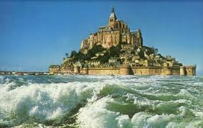
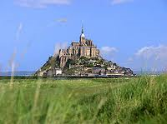
LE MAREE
La marea è un moto periodico di ampie masse d'acqua che si innalzano e abbassano anche di 10-15 metri con frequenza giornaliera o frazione di giorno dovuto alla combinazione di due fattori:
-l'attrazione gravitazionale esercitata sulla Terra dagli altri corpi celesti del sistema solare: tra questi è nettamente predominante l'attrazione della Luna, secondaria quella del Sole, trascurabile quella degli altri pianeti.
-la forza centrifuga dovuta alla rotazione del sistema Terra-Luna intorno al proprio centro di massa.
La marea è massima (alta marea) nelle zone della Terra sopra le quali si trovano a transitare contemporaneamente il Sole e la Luna; ciò avviene nelle fasi di Luna nuova o Luna piena quando,appunto, il Sole, la Luna e la Terra sono allineati e le due forze di gravità, sommandosi si potenziano.
La marea è minima (bassa marea) quando la Luna e il Sole si trovano a 90°rispetto alla Terra e le due forze di gravità si smorzano a vicenda annullandosi parzialmente.

Slide 29
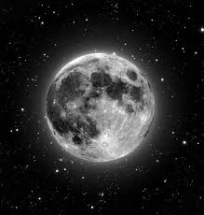
FINE
FINE

